Slide 1


Министерство образования и науки Самарской области
Государственное бюджетное учреждение дополнительного профессионального образования Самарской области
«Региональный социопсихологический центр»
Нормативно-правовые основы деятельности педагога-психолога в профессиональных образовательных организациях
Татьяна Николаевна Клюева, директор

Slide 2
Нормативно-правовая база (федеральный уровень)
Федеральный закон от 29.12.2012 N 273-ФЗ «Об образовании в Российской Федерации» (ст.42 Психолого-педагогическая, медицинская и социальная помощь обучающимся…)
Профессиональный стандарт «Педагог-психолог (психолог в сфере образования)» (Приказ Минтруда и соцзащиты РФ от 24 июля 2015 года № 514 н)
Концепция развития психологической службы в системе образования в Российской Федерации на период до 2025 года (утверждена Минобрнауки России от 20 мая 2022 г. N СК-7/07вн.)
«О нормативном регулировании деятельности психологической службы в системе образования РФ» (Письмо Минобрнауки России №07-4587 от 30.07.2018)

Slide 3
Нормативно-правовая база (федеральный уровень)
Указ Президента РФ от 29 мая 2017 года № 240
«Об объявлении в Российской Федерации Десятилетия детства» 2018-2027 гг.
Указ Президента Российской Федерации №204 от 7 мая 2018 года «О национальных целях и стратегических задачах развития Российской Федерации на период до 2024 года»
Распоряжение Минпросвещения России от 28.12.2020 № Р-193 «Об утверждении методических рекомендаций по системе функционирования психологических служб в общеобразовательных организациях»
Распоряжение Правительства РФ №122-р от 23.01.2021
«Об утверждении Плана мероприятий до 2027 г., проводимых
в рамках Десятилетия детства»

Slide 4
Федеральный закон от 29.12.2012 N 273- ФЗ "Об образовании в Российской Федерации"
Статья 34. Основные права обучающихся и меры их социальной поддержки и стимулирования
Часть 1. Обучающимся предоставляются академические права на:
2) предоставление условий для обучения с учетом особенностей их психофизического развития и состояния здоровья, в том числе получение социально-педагогической и психологической помощи, бесплатной психолого-медико-педагогической коррекции;
Статья 44. Права, обязанности и ответственность в сфере образования родителей (законных представителей) несовершеннолетних обучающихся
Часть 3. Родители (законные представители) несовершеннолетних обучающихся имеют право:
6) получать информацию о всех видах планируемых обследований (психологических, психолого-педагогических) обучающихся, давать согласие на проведение таких обследований или участие в таких обследованиях, отказаться от их проведения или участия в них, получать информацию о результатах проведенных обследований обучающихся;

Slide 5
Федеральный закон от 29.12.2012 N 273-ФЗ "Об образовании в Российской Федерации"
Статья 42. Психолого-педагогическая, медицинская и социальная помощь обучающимся, испытывающим трудности в освоении основных общеобразовательных программ, развитии и социальной адаптации
1. Психолого-педагогическая, медицинская и социальная помощь оказывается детям, испытывающим трудности в освоении основных общеобразовательных программ, развитии и социальной адаптации, в том числе несовершеннолетним обучающимся, признанным в случаях и в порядке, которые предусмотрены уголовно-процессуальным законодательством, подозреваемыми, обвиняемыми или подсудимыми по уголовному делу либо являющимся потерпевшими или свидетелями преступления, в центрах психолого-педагогической, медицинской и социальной помощи, создаваемых органами государственной власти субъектов Российской Федерации, а также психологами, педагогами-психологами организаций, осуществляющих образовательную деятельность, в которых такие дети обучаются. Органы местного самоуправления имеют право на создание центров психолого-педагогической, медицинской и социальной помощи.

Slide 6
Федеральный закон от 29.12.2012 N 273-ФЗ "Об образовании в Российской Федерации"
Статья 42. Психолого-педагогическая, медицинская и социальная помощь обучающимся, испытывающим трудности в освоении основных общеобразовательных программ, развитии и социальной адаптации
2. Психолого-педагогическая, медицинская и социальная помощь включает в себя:
1) психолого-педагогическое консультирование обучающихся, их родителей (законных представителей) и педагогических работников;
2) коррекционно-развивающие и компенсирующие занятия с обучающимися, логопедическую помощь обучающимся;
3) комплекс реабилитационных и других медицинских мероприятий;
4) помощь обучающимся в профориентации, получении профессии и социальной адаптации.
3. Психолого-педагогическая, медицинская и социальная помощь оказывается детям на основании заявления или согласия в письменной форме их родителей (законных представителей).

Slide 7
Письмо Минобрнауки России от 30.07.2018 N 07-4587
«О нормативном регулировании деятельности психологической
службы в образовательных организациях»
(рекомендательный характер)
Проектируемое нормирование предусматривает соотношение количества обучающихся, воспитанников на одну штатную единицу педагога-психолога (за исключением лиц с ОВЗ) в образовательных организациях, осуществляющих образовательную деятельность:
1 штатная единица педагога-психолога на 200 воспитанников в дошкольных образовательных организациях;
1 штатная единица педагога-психолога на 300 обучающихся в общеобразовательных организациях;
1 штатная единица педагога-психолога на 500 обучающихся в образовательных организациях среднего профессионального образования.

Slide 8
Структура психологической Службы Самарской области
педагоги-психологи образовательных учреждений
Центры психолого-педагогической, медицинской и социальной помощи (ППМСП-центры)
психолого-медико-педагогические комиссии (ПМПК) в системе образования
отделы психолого-педагогического сопровождения Ресурсных центров
государственное бюджетное учреждение дополнительного профессионального образования Самарской области
«Региональный социопсихологический центр»

Slide 9
Система психолого-педагогического сопровождения образования Самарской области
Министерство образования и науки Самарской области
ГБУ ДПО «Региональный социопсихологический центр»
научно-методическое и организационно-методическое обеспечение:
- координация и мониторинг деятельности Системы психологического обеспечения образования;
- организация и осуществление повышения квалификации и переподготовки специалистов Системы психологического обеспечения образования
педагоги-психологи
и социальные педагоги
ГБУ ДПО РСПЦ
психолого-педагогическая помощь обучающимся, испытывающим трудности в освоении ООП, развитии и социальной адаптации
ППМСП-центры
психолого-педагогическая помощь обучающимся, испытывающим трудности в освоении ООП, развитии и социальной адаптации
помощь организациям по вопросам реализации ООП, обучения и воспитания обучающихся
ПМПК
ОУ
ОУ
ОУ
ОУ
Норма
ОВЗ
Норма
ОВЗ
Норма
ОВЗ
Норма
ОВЗ

Slide 10
Адресат
Участники образовательного процесса
Обучающиеся
Родители
Педагоги
Администрация

Slide 11
Основные направления профессиональной деятельности специалистов Службы
Повышение психологической компетентности участников образовательного процесса | Информационно-аналитическое обеспечение системы управления образованием, в том числе обеспечение психологической безопасности и развивающего компонента образовательной среды |  |  | Оказание психолого-педагогической помощи участникам образовательного процесса | Обеспечение качества оказания психологических услуг участникам образовательного процесса
Повышение квалификации специалистов | Мониторинг психологического здоровья обучающихся на протяжении всего процесса обучения (ФГОС) | Социально-психологическое проектирование психологически безопасной развивающей образовательной среды | Психологическая экспертиза (оценка) комфортности безопасности образовательной среды | Консультирование Психопрофилактика СПТ, социальная дезадаптация Коррекция и развитие Профориентация | Мониторинг качества предоставляемых психолого-педагогических услуг

Slide 12
Должностная инструкция педагога-психолога образовательной организации должна быть разработана в соответствии с профессиональным стандартом
«Педагог-психолог (психолог в сфере образования)» !!!
12

Slide 13
Приказ Минтруда России от 24.07.2015 № 514н
«Об утверждении профессионального стандарта
«Педагог-психолог (психолог в сфере образования)»
Описание трудовых функций, входящих в профессиональный стандарт (функциональная карта вида профессиональной деятельности)
Обобщенные трудовые функции |  |  | Трудовые функции
код | наименование | уровень квали-фикации | наименование | код | уровень (подур.) квалифи-кации
A | Психолого-педагогическое сопровождение образовательного процесса в образовательных организациях общего, профессионального и дополнительного образования, сопровождение основных и дополнительных образовательных программ | 7 | Психолого-педагогическое и методическое сопровождение реализации основных и дополнительных образовательных программ | A/01.7 | 7
 |  |  | Психологическая экспертиза (оценка) комфортности и безопасности образовательной среды образовательных организаций | A/02.7 | 7
 |  |  | Психологическое консультирование субъектов образовательного процесса | A/03.7 | 7
 |  |  | Коррекционно-развивающая работа с детьми и обучающимися, в том числе работа по восстановлению и реабилитации | A/04.7 | 7
 |  |  | Психологическая диагностика детей и обучающихся | A/05.7 | 7
 |  |  | Психологическое просвещение субъектов образовательного процесса | A/06.7 | 7
 |  |  | Психопрофилактика (профессиональная деятельность, направленная на сохранение и укрепление психологического здоровья обучающихся в процессе обучения и воспитания в образовательных организациях) | A/07.7 | 7
13

Slide 14
Приказ Минтруда России от 24.07.2015 № 514н
«Об утверждении профессионального стандарта
«Педагог-психолог (психолог в сфере образования)»
Описание трудовых функций, входящих в профессиональный стандарт (функциональная карта вида профессиональной деятельности)
Обобщенные трудовые функции |  |  | Трудовые функции
код | наименование | уровень квалификации | наименование | код | уровень (подур.) квалифи-кации
Обобщенные трудовые функции |  |  | Трудовые функции
B | Оказание психолого-педагогической помощи лицам с ограниченными возможностями здоровья, испытывающим трудности в освоении основных общеобразовательных программ, развитии и социальной адаптации, в том числе несовершеннолетним обучающимся, признанным в случаях и в порядке, которые предусмотрены уголовно-процессуальным законодательством, подозреваемыми, обвиняемыми или подсудимыми по уголовному делу либо являющихся потерпевшими или свидетелями преступления | 7 | Психологическое просвещение субъектов образовательного процесса в области работы по поддержке лиц с ограниченными возможностями здоровья, детей и обучающихся, испытывающих трудности в освоении основных общеобразовательных программ, развитии и социальной адаптации | B/01.7 | 7
 |  |  | Психологическая профилактика нарушений поведения и отклонений в развитии лиц с ограниченными возможностями здоровья, детей и обучающихся, испытывающих трудности в освоении основных общеобразовательных программ, развитии и социальной адаптации | B/02.7 | 7
 |  |  | Психологическое консультирование лиц с ограниченными возможностями здоровья и обучающихся, испытывающих трудности в освоении основных общеобразовательных программ, развитии и социальной адаптации | B/03.7 | 7
 |  |  | Психологическая коррекция поведения и развития детей и обучающихся с ограниченными возможностями здоровья, а также обучающихся, испытывающих трудности в освоении основных общеобразовательных программ, развитии и социальной адаптации | B/04.7 | 7
 |  |  | Психологическая диагностика особенностей лиц с ограниченными возможностями здоровья, обучающихся, испытывающих трудности в освоении основных общеобразовательных программ, развитии и социальной адаптации, в том числе несовершеннолетних обучающихся, признанных в случаях и в порядке, которые предусмотрены уголовно-процессуальным законодательством, подозреваемыми, обвиняемыми или подсудимыми по уголовному делу либо являющихся потерпевшими или свидетелями преступления, по запросу органов и учреждений системы профилактики безнадзорности и правонарушений несовершеннолетних | B/05.7 | 7
14

Slide 15
Приказ Минобрнауки России от 11.05.2016 N 536
"Об утверждении Особенностей режима рабочего времени
и времени отдыха педагогических и иных работников организаций,
осуществляющих образовательную деятельность«
VIII. Регулирование рабочего времени отдельных педагогических работников
8.1. Режим рабочего времени педагогов-психологов в пределах 36-часовой рабочей недели регулируется правилами внутреннего трудового распорядка организации с учетом:
выполнения индивидуальной и групповой консультативной работы с участниками образовательного процесса в пределах не менее половины недельной продолжительности их рабочего времени;
подготовки к индивидуальной и групповой консультативной работе с участниками образовательного процесса, обработки, анализа и обобщения полученных результатов консультативной работы, заполнения отчетной документации.
Выполнение указанной работы педагогом-психологом может осуществляться как непосредственно в организации, так и за ее пределами.

Slide 16
Права
В трудовом договоре должно быть отражено:
права и обязанности работника
права и обязанности работодателя
режим труда и отдыха (в соответствии с Приказом Министерства образования и науки Российской Федерации № 536 от 11.05.2016 г. «Об утверждении особенностей режима рабочего времени и времени отдыха педагогических и иных работников организаций, осуществляющих образовательную деятельность»)
оплата труда, структура оплаты труда,
нагрузка,
отпуск,
должностная инструкция, составленная на основе профессионального стандарта

Slide 17
Циклограмма рабочего времени
В трудовом договоре должно быть отражено:
права и обязанности работника
права и обязанности работодателя
режим труда и отдыха (в соответствии с Приказом Министерства образования и науки Российской Федерации № 536 от 11.05.2016 г. «Об утверждении особенностей режима рабочего времени и времени отдыха педагогических и иных работников организаций, осуществляющих образовательную деятельность»)
оплата труда, структура оплаты труда,
нагрузка,
отпуск,
должностная инструкция, составленная на основе профессионального стандарта

Slide 18
Документация

Slide 19
Перечень документов
ПРИМЕР основы циклограммы педагога-психолог:
Дни недели/ направления деятельности | Диагностика | Коррекционно-развивающая работа | Психопро-филакти-ческая работа | Психопросвещение |  |  | Консультирование |  |  | Аналитическая, учебно-методичес-кая и организаци-онная деятельность
 |  |  |  | учащиеся | педагоги | родители | учащиеся | педагоги | родители
Понедельник
Вторник
Среда
Четверг
Пятница
Суббота

Slide 20
Приложение № 3 к письму Главного управления образования
“О содержании и организации деятельности педагога-психолога в образовательном учреждении”
№ 15-15 от 1998 г.
ЖУРНАЛ
консультаций педагога-психолога
___________________________________________
___________________________________________
(полное наименование учреждения образования)
Да-та | Время прове-дения | Консультируемый |  |  | Повод обраще-ния | Про-блема | Результат консульти-рования | Консультант
 |  | воз-раст | пол | Имя
1 | 2 | 3а | 3б | 3в | 4 | 5 | 6 | 7
Графа 3в заполняется полным именем обратившегося или знаком под анонимным обращением.
Графа 7 вводится, если в учреждении работает несколько психологов и журнал психологических консультаций общий для всех психологов.
Отметка времени начала и окончания консультаций позволяет вести учет расхода времени на консультации в месяц, год, и, следовательно, учитывать это при планировании работы на следующий год.

Slide 21
Перечень документации (основной) педагога-психолога ОО можно посмотреть в методических рекомендациях
«Оценка качества реализации психологических услуг в образовании», 2014 г.
(приложения 10, 11, 12)
Частично материалы данных МР могут быть использованы при оценке качества деятельности отдельных специалистов, оказывающих психолого-педагогическую помощь в образовательных организациях
21

Slide 22
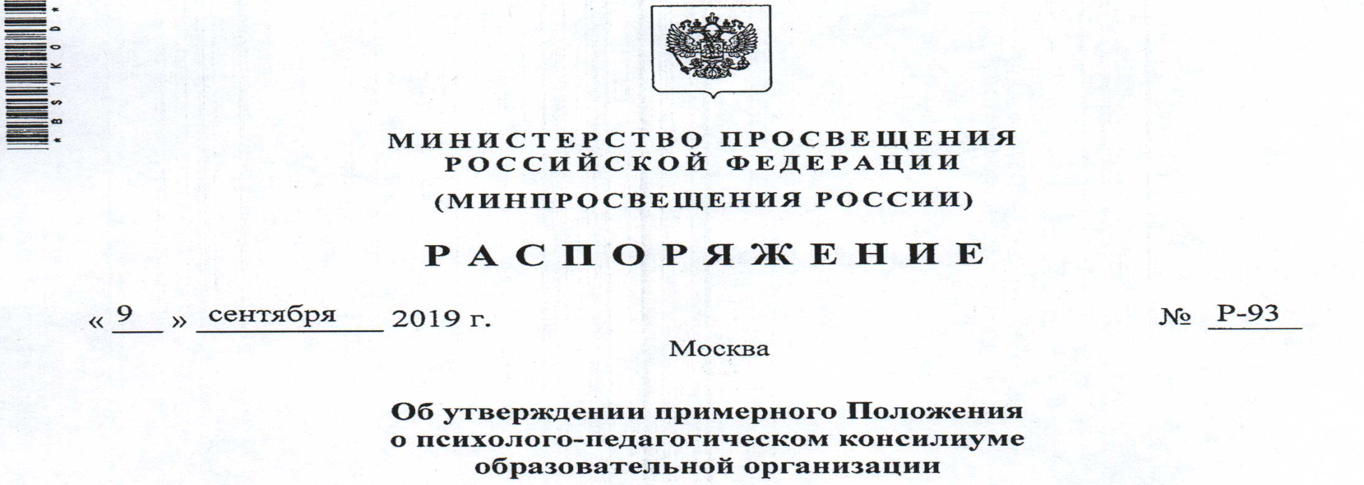
Психолого-педагогический консилиум (ППк)
Положение о психолого-педагогическом консилиуме (ППк) с приложением (приказ о создании ППк, приказ о составе ППк на начало нового учебного года), должно быть размещено на сайте ОО.
…………………
Каждое образовательное учреждение уже в 2019-2020 уч.г. должно было привести в соответствие действующее положение о ПМПк с данным распоряжением Минпросвещения России (провести процедуру упразнения ПМПк и создания ППк)!!!

Slide 23
из Положения о ППк
1.1. … Цель ППк - создание оптимальных условий обучения, развития, социализации и адаптации обучающихся посредством психолого-педагогического сопровождения.
1.2. Задачами ППк являются:
выявление трудностей в освоении образовательных программ, особенностей в развитии, социальной адаптации и поведении обучающихся для последующего принятия решений об организации психолого-педагогического сопровождения;
разработка рекомендаций по организации психолого-педагогического сопровождения обучающихся;
консультирование участников образовательных отношений по вопросам актуального психофизического состояния и возможностей обучающихся; содержания и оказания им психолого-педагогической помощи, создания специальных условий получения образования;
контроль за выполнением рекомендаций ППк.

Slide 24
из Положения о ППк
п.2.4. Состав ППк:
председатель ППк - заместитель руководителя Организации,
заместитель председателя ППк (определенный из числа членов ППк при необходимости),
педагог-психолог,
учитель-логопед,
учитель-дефектолог,
социальный педагог,
секретарь ППк (определенный из числа членов ППк).

Slide 25
из Положения о ППк
Протокол ППк (приложение 2)
Коллегиальное заключение ППк (приложение 3)
Представление ППк на обучающегося (приложение 4)

Slide 26

Сайт
Сведения об образовательной организации ГБУ ДПО «Региональный социопсихологический центр» приведены в соответствии с требованиями:
Постановления Правительства РФ от 10 июля 2013 № 582 «Об утверждении правил размещения на официальном сайте образовательной организации в информационно-телекоммуникационной сети «Интернет» и обновления информации об образовательной организации»,
Приказа Федеральной службы по надзору в сфере образования и науки (Рособрнадзор) № 785 от 29.05.2014 года.
Адрес : http://rspc-samara.ru/about/svedeniya/svedeniya.html

Slide 27
Сайт
Деятельность центра отражена
в тематических разделах:
Деятельность
Адрес: http://rspc-samara.ru/function/function.html
Мероприятия
Адрес: http://rspc-samara.ru/merop/merop.html

Slide 28
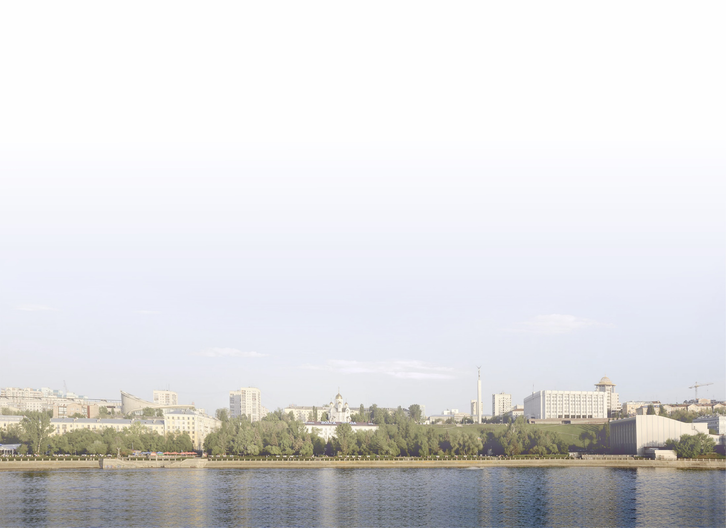

(846) 931-55-08
тел/факс: (846) 931-55-15
www.rspc-samara.ru
rspc@samtel.ru
Спасибо за внимание!

